Slide 1
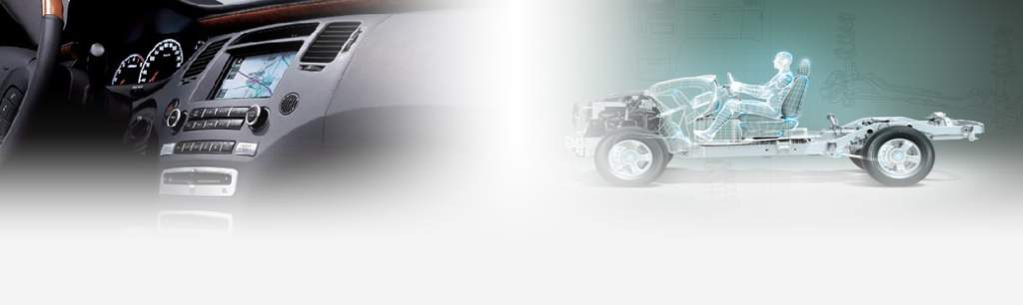

重庆铁马武警车座椅-工艺制造方案
编制 | 审核 | 批准
冯敬乾
公司 Company | 光华荣昌汽车部件有限公司
版本号 Version | A1
更新日期 Date | 2022-08
表单编号：GR-61-00-106(A/0) 光华荣昌 纸张：A4（210×297）

Slide 2
目录
A、产品输入
B、工艺路线规划
C、生产能力规划
D、生产设备投入
E、模、夹、治具投入
F、包装物流规划
表单编号：GR-61-00-106(A/0) 光华荣昌 纸张：A4（210×297）

Slide 3
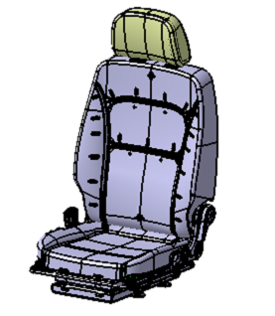
A、产品输入
项目代号：
项目名称： 重庆铁马武警车座椅
目标产地： 成都工厂
SOP时间： 2022年10月5日
产量信息： 年产量：1000量份
主驾
表单编号：GR-61-00-106(A/0) 光华荣昌 纸张：A4（210×297）

Slide 4
B. 工艺路线规划
B.1 工艺路线规划：新开零件自制/外购分析
序号 | 工序 | 件数 | 自制/外购 | 备注
1 | 座椅组装 | 1 | 成都自制
2 | 模块组装 | 1 | 河北自制
3 | 发泡 | 1 | 河北自制
4 | 缝纫 | 6 | 成都外购
5 | 注塑 | 5 | 成都/河北外购
6 | 电泳 | 5 | 河北自制
7 | 焊接 | 5 | 河北自制/成都外加工
8 | 弯管 | 3 | 河北自制
9 | 外购件 | 84 | 成都/河北外购
 | 合计
表单编号：GR-61-00-106(A/0) 光华荣昌 纸张：A4（210×297）

Slide 5


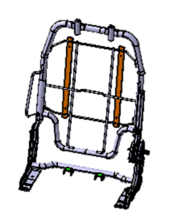
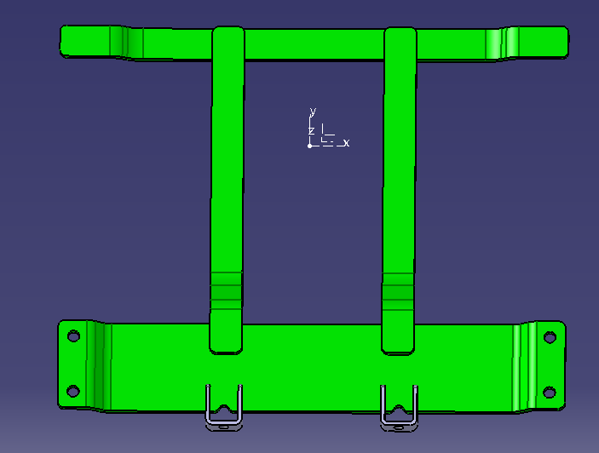
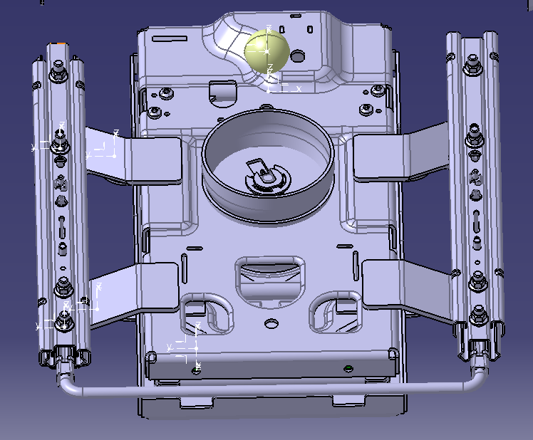
B. 工艺路线规划
B.2.1 工艺路线规划：座椅组装
序号 | 零件名称 | 自制/外购 | 数量
1 | 头枕骨架泡沫总成 | 成都外购 | 1
2 | 头枕护面总成 | 成都外购 | 1
3 | 头枕迷彩保护套 | 成都外购 | 1
4 | 头枕主插管 | 成都外购 | 1
5 | 头枕副插管 | 成都外购 | 1
6 | 驾驶员靠背焊接骨架总成 | 河北自制 | 1
7 | 驾驶员调角器手柄 | 成都外购 | 1
8 | 驾驶员座垫护面总成 | 成都外购 | 1
9 | 驾驶员坐垫迷彩保护套 | 成都外购 | 1
10 | 驾驶员座垫泡沫总成 | 成都外购 | 1
11 | 底座总成（含滑轨） | 河北自制 | 1
12 | 坐垫横梁电泳总成 | 成都外购 | 1
13 | 安全带插锁总成 | 成都外购 | 1
14 | 驾驶员靠背护面 | 成都外购 | 1
15 | 靠背迷彩保护套 | 成都外购 | 1
16 | 驾驶员靠背泡沫总成 | 河北自制 | 1
17 | 卷收器 | 随车件 | 1
18 | 其他件/标准件 | 成都外购
1
2
3
4
16
5
15
6
14
7
13
8
12
9
11
10
表单编号：GR-61-00-106(A/0) 光华荣昌 纸张：A4（210×297）

Slide 6
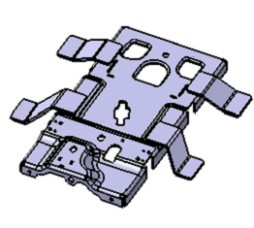

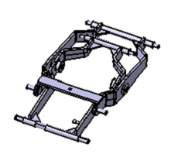
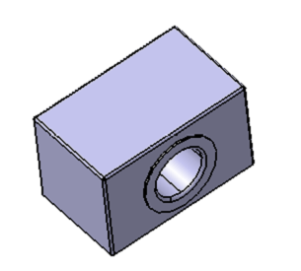
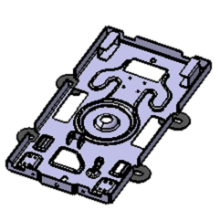
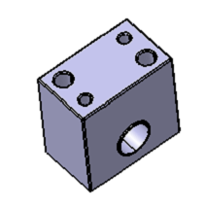
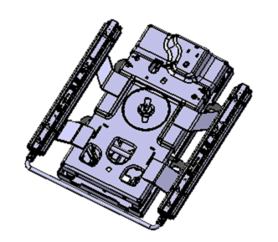
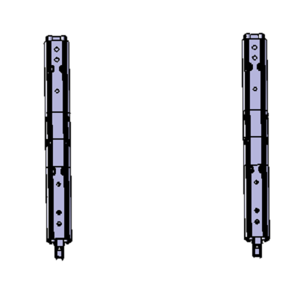
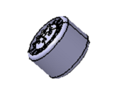
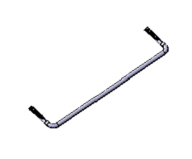


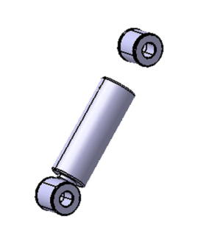
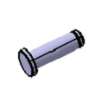
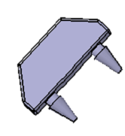
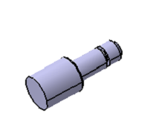
B. 工艺路线规划
B.2.2 工艺路线规划：模块组装
序号 | 零件名称 | 自制/外购 | 数量
1 | 上盖板焊接总成电泳 | 河北自制 | 1
2 | 轻卡座椅气囊总成 | 安路普自制 | 1
3 | 绞架焊接总成电泳 | 河北自制 | 1
4 | 下底板焊接总成电泳 | 河北自制 | 1
5 | 尼龙滚轮 | 河北外购 | 4
6 | 轻卡座椅悬浮阀气路总成-无腰托 | 安路普自制 | 1
7 | 阻尼连接轴 | 河北外购 | 2
8 | 阻尼器总成 | 河北外购 | 1
9 | 直线阀连接轴 | 河北外购 | 1
10 | 下限位块 | 河北外购 | 2
11 | 上限位块 | 河北外购 | 2
12 | 驾驶员滑轨U型把手 | 河北外购 | 1
13 | 驾驶员滑轨总成 | 河北外购 | 2
14 | 上盖板固定块组件 | 河北外购 | 2
15 | 下底板固定块组件 | 河北外购 | 2
16 | 其他件/标准件 | 河北外购
1
2
3
15
4
14
13
5
12
11
6
7
10
9
8
表单编号：GR-61-00-106(A/0) 光华荣昌 纸张：A4（210×297）

Slide 7
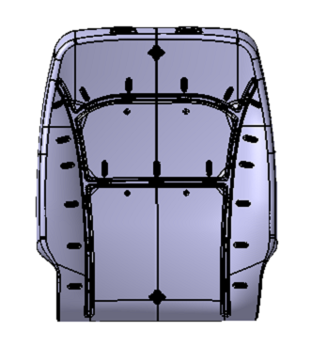
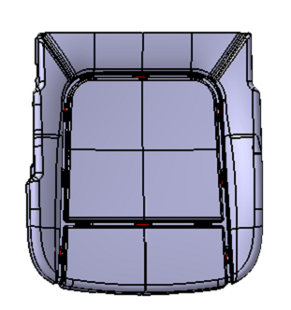
B. 工艺路线规划
B.2.3 工艺路线规划：发泡
零件状态：借用
工艺路线：河北自制
零件名称：驾驶员靠背泡沫总成
零件 号：SLT0001628
零件状态：新开
工艺路线：成都外购
零件名称：驾驶员座垫泡沫总成
零件 号： SLT0011623
表单编号：GR-61-00-106(A/0) 光华荣昌 纸张：A4（210×297）

Slide 8
B. 工艺路线规划
B.2.4 工艺路线规划：缝纫
序号 | 零件号 | 零件名称 | 零件状态 | 自制外购 | 图片
1 | SLT0011583 | 驾驶员头枕护面总成 | 新开 | 成都外购
2 | SLT0011584 | 头枕迷彩保护套 | 新开 | 成都外购
3 | SLT0011587 | 驾驶员靠背护面 | 新开 | 成都外购
4 | SLT0011588 | 靠背迷彩保护套 | 新开 | 成都外购
5 | SLT0011634 | 驾驶员座垫护面总成 | 新开 | 成都外购
6 | SLT0011635 | 驾驶员坐垫迷彩保护套 | 新开 | 成都外购
表单编号：GR-61-00-106(A/0) 光华荣昌 纸张：A4（210×297）

Slide 9
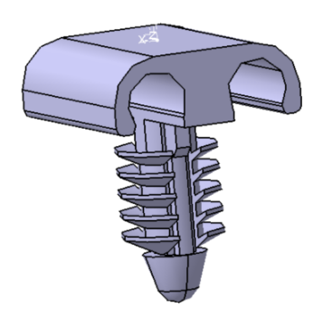

B. 工艺路线规划
B.2.5 工艺路线规划：注塑
序号 | 零件号 | 零件名称 | 零件状态 | 自制外购 | 图片
1 | SCS0004029 | 头枕主插管 | 借用 | 成都外购
2 | SCS0004036 | 头枕副插管 | 借用 | 成都外购
3 | BCL0010006 | 气管卡扣 | 借用 | 河北外购
4 | SHT0001187 | 尼龙滚轮 | 借用 | 河北外购
5 | SLT0010345 | 驾驶员调角器手柄 | 借用 | 成都外购
表单编号：GR-61-00-106(A/0) 光华荣昌 纸张：A4（210×297）

Slide 10
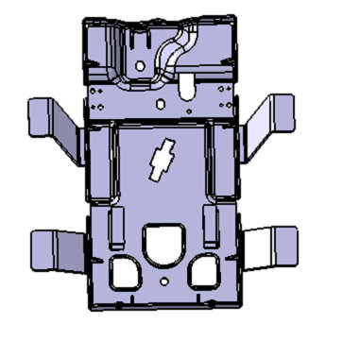
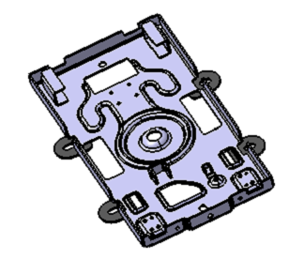
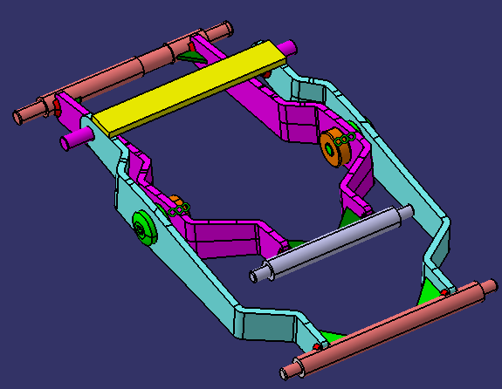
B. 工艺路线规划
B.2.6 工艺路线规划：电泳
序号 | 零件号 | 零件名称 | 零件状态 | 自制外购 | 图片
1 |  | 靠背下连接板电泳总成 | 新开 | 河北自制
2 |  | 坐垫横梁电泳总成 | 新开 | 成都外购
3 | SLT0011615 | 下底板焊接总成电泳 | 新开 | 河北自制
4 | SLT0011619 | 上盖板焊接总成电泳 | 新开 | 河北自制
5 | SLT0010571 | 绞架焊接总成电泳 | 借用 | 河北自制
表单编号：GR-61-00-106(A/0) 光华荣昌 纸张：A4（210×297）

Slide 11
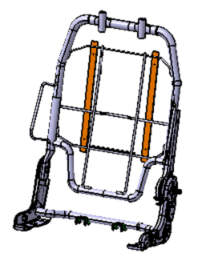
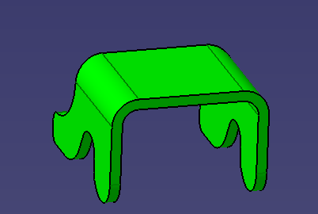

B. 工艺路线规划
B.2.7 工艺路线规划：焊接
零件状态：新开
工艺路线：河北自制
零件名称：驾驶员靠背焊接骨架总成
零件 号：SLT0011589
焊接时装配
前工序弯管
电泳
手工焊接
前工序弯管
自动焊接
手工焊接
总成焊接完装配
表单编号：GR-61-00-106(A/0) 光华荣昌 纸张：A4（210×297）

Slide 12
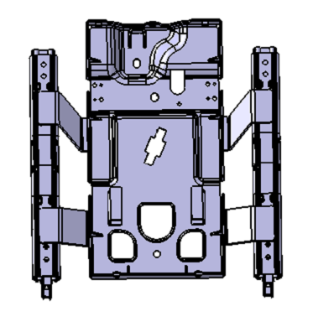
B. 工艺路线规划
B.2.7 工艺路线规划：焊接-河北
加工工艺：外购的上盖板焊接总成（河北利达）-先电泳-在与滑轨焊接成分总成（表面喷黑漆处理）-在组装成底座
电泳
焊接
焊接
表单编号：GR-61-00-106(A/0) 光华荣昌 纸张：A4（210×297）

Slide 13
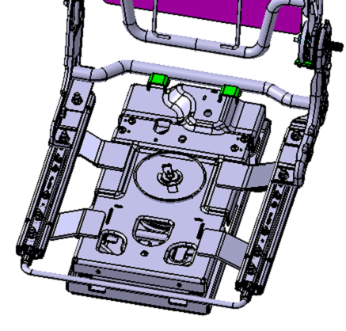
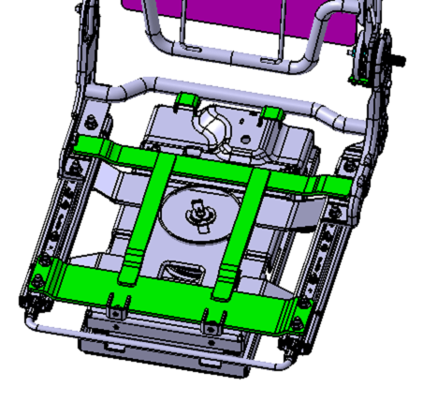
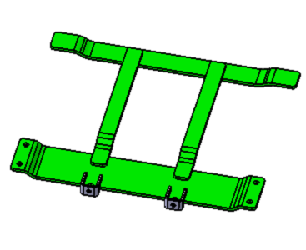


B. 工艺路线规划
B.2.7 工艺路线规划：焊接-成都
加工工艺：底座总成放在治具上-靠背骨架与底座连接-坐垫横梁与底座连接-再将靠背骨架与坐垫横梁焊接（表面喷黑漆处理）
螺接
焊接
螺接
表单编号：GR-61-00-106(A/0) 光华荣昌 纸张：A4（210×297）

Slide 14
B. 工艺路线规划
B.2.8 工艺路线规划：弯管
零件状态：借用
工艺路线：河北自制
零件名称：驾驶员靠背弯管总成
零件 号：SLT0002547
零件状态：借用
工艺路线：河北自制
零件名称：驾驶员靠背下弯管
零件 号：SLT0002552
零件状态：新开
工艺路线：河北自制
零件名称：驾驶员座垫后横梁
零件 号：SLT0011600
B340LA
φ25×2.0
Q195 φ20×1.5
Q235 φ20×1.5
Q235 φ22×2.0
表单编号：GR-61-00-106(A/0) 光华荣昌 纸张：A4（210×297）

Slide 15
C. 生产能力规划
C.1 生产能力规划
序号 | 零件图号 | 零件名称 | 图示 | 节拍/min | 人数 | 50量份生产时间/min | 备注
1 | JSJY551G2501 | 驾驶员座总成 |  | 2 | 11 | 100 | 装配工装生产
2 | SLT0001628 | 驾驶员靠背泡沫总成 |  | 7.5 | 18 | 375 | 单套模具，7.5min一圈
3 | SLT0011589 | 驾驶员靠背焊接骨架总成 |  | 4.5 | 1 | 225
4 | SLT0002790 | 驾驶员靠背弯管总成 |  | 1.8 | 4 | 90 | 下料-弯管-压头枕-压扁-冲孔
5 | SLT0002552 | 驾驶员靠背下弯管 |  | 1.8 | 3 | 90 | 下料-弯管-切弧
6 |  | 靠背下连接板电泳总成 |  | 90 | 7 | 90 | 1.5小时一圈，50个同时挂在电泳线上
表单编号：GR-61-00-106(A/0) 光华荣昌 纸张：A4（210×297）

Slide 16
C. 生产能力规划
C.1 生产能力规划
序号 | 零件图号 | 零件名称 | 图示 | 节拍/min | 人数 | 50量份生产时间/min | 备注
7 | SLT0011600 | 驾驶员座垫后横梁 |  | 1.8 | 2 | 90 | 下料-弯管
8 | SLT0011608 | 底座总成（含滑轨） |  | 2 | 14 | 200
9 | SLT0011615 | 下底板焊接总成电泳 |  | 1.5 | 7 | 90 | 1.5小时一圈，50个同时挂在电泳线上
10 | SLT0011619 | 上盖板焊接总成电泳 |  | 1.2 | 7 | 90 | 1.5小时一圈，50个同时挂在电泳线上
11 | SLT0010571 | 绞架焊接总成电泳 |  |  | 7 | 90 | 1.5小时一圈，50个同时挂在电泳线上
12 | SLT0010562 | 绞架焊接总成 |  |  | 1
表单编号：GR-61-00-106(A/0) 光华荣昌 纸张：A4（210×297）

Slide 17
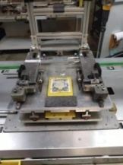
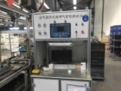
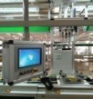
D. 生产设备投入
D.1 生产设备投入
序号 | 工装名称 | 数量 | 图示 | 备注
1 | 工装托盘 | 26 |  | 13正/13副，暂未投入
2 | 气密检测设备 | 1 |  | 暂未投入
3 | 电检设备 | 1 |  | 暂未投入
表单编号：GR-61-00-106(A/0) 光华荣昌 纸张：A4（210×297）

Slide 18
E、模、夹、治具投入
E.1 模、夹、治具投入
序号 | 零件图号 | 零件名称 | 图示 | 模夹治数量 | 模夹治
1 | JSJY551G2501 | 驾驶员座总成 |  | 1 | 座椅总装装配治具，在成都投入
2 | SLT0011608 | 底座总成（含滑轨） |  | 1 | 底座装配治具，在河北投入
3 | SLT0011589 | 驾驶员靠背焊接骨架总成 |  | 1 | 焊接1序借用现有轻卡减震 焊接2序开发简易焊接夹具
4 |  | 靠背下连接板焊接总成 |  | 1 | 焊接1序开发简易焊接夹具
5 |  | 滑轨与上盖板焊接总成焊接 |  | 1 | 简易焊接夹具固定
6 |  | 坐垫横梁与底座焊接 |  | 1 | 简易焊接夹具固定
表单编号：GR-61-00-106(A/0) 光华荣昌 纸张：A4（210×297）

Slide 19
G. 包装物流规划
G.1 自制件包装物流规划
序号 | 零件图号 | 零件名称 | 包装形式 | 包装内尺寸 | 包装数量 | 运输形式 | 发货地-终止地 | 备注
1 | JSJY551G2501 | 驾驶员座总成 | 纸箱 | 540*500*740 | 1 | 货车 | 成都工厂-主机厂
2 | SLT0001628 | 驾驶员靠背泡沫总成 | 纸箱 | 590*490*710 | 5 | 货车 | 河北工厂-成都工厂
3 | SLT0011589 | 驾驶员靠背焊接骨架总成 | 纸箱 | 660*470*220 | 2 | 货车 | 河北工厂-成都工厂
4 | SLT0011608 | 底座总成（含滑轨） | 纸箱 | 510*415*170 | 1 | 货车 | 河北工厂-成都工厂
5 | SLT0002693 | 驾驶员头枕骨架泡沫总成 | 纸箱 |  |  | 货车 | 河北工厂-成都工厂
6 | SCS0004029 | 头枕主插管 | 纸箱 |  |  |  | 河北工厂-成都工厂
7 | SCS0004036 | 头枕副插管 | 纸箱 |  |  |  | 河北工厂-成都工厂
8 | SLT0010345 | 驾驶员调角器手柄 | 纸箱 |  |  |  | 河北工厂-成都工厂
表单编号：GR-61-00-106(A/0) 光华荣昌 纸张：A4（210×297）

Slide 20

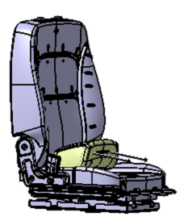
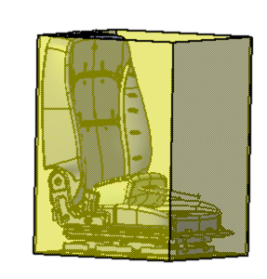
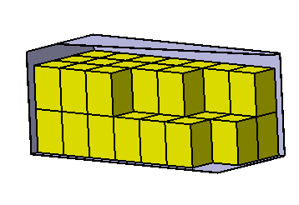
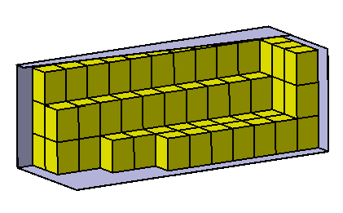
G. 包装物流规划
G.1.1 包装物流规划-驾驶员座总成
汽车货箱尺寸：4.2/6.8米箱式货车
纸箱尺寸： 纸箱包装（1个），内尺寸540*500*740，外尺寸
货车装载数量：4.2米箱式货车装21套座椅，4.2米箱式货车装66套座椅；
运输距离：成都工厂-重汽铁马，300km，
单程运费：1500元/4.2米，1800元/6.8米，2400元/9.6米
零部件图片 | 包装图片 | 内部排列图片 | 包装整体图片 | 图纸
4.2米的箱式货车装42个座椅 |  |  | 6.8米的箱式货车装132个座椅
表单编号：GR-61-00-106(A/0) 光华荣昌 纸张：A4（210×297）

Slide 21

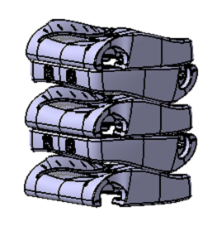
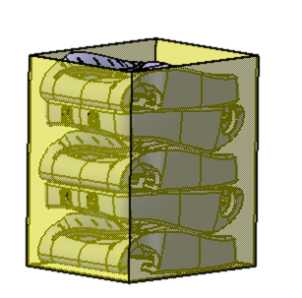
G. 包装物流规划
G.1.2 包装物流规划-驾驶员靠背泡沫总成
汽车货箱尺寸：9.6米箱式货车
纸箱尺寸： 纸箱包装（5个）
货车装载数量：150套座椅/每车
运输距离：河北工厂-成都工厂，1900km
零部件图片 | 包装图片 | 内部排列图片 | 包装整体图片 | 图纸
表单编号：GR-61-00-106(A/0) 光华荣昌 纸张：A4（210×297）

Slide 22
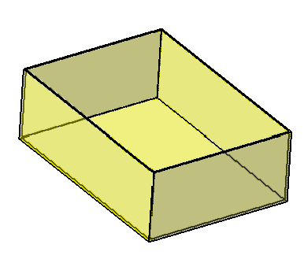
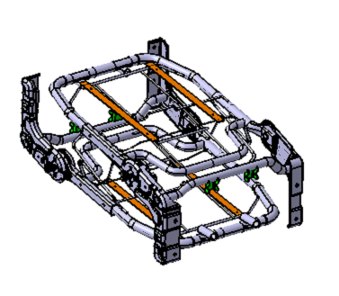
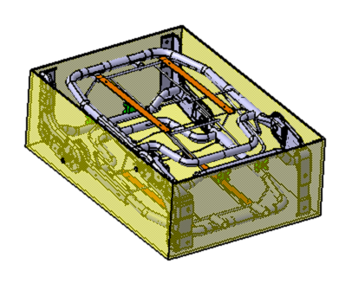
G. 包装物流规划
G.1.3 包装物流规划-驾驶员靠背焊接骨架总成
汽车货箱尺寸：9.6米箱式货车
纸箱尺寸： 纸箱包装（2个）
货车装载数量：150套座椅/每车
运输距离：河北工厂-成都工厂，1900km
零部件图片 | 包装图片 | 内部排列图片 | 包装整体图片 | 图纸
备注：两个靠背骨架用硬泡沫或气泡袋隔开
表单编号：GR-61-00-106(A/0) 光华荣昌 纸张：A4（210×297）

Slide 23
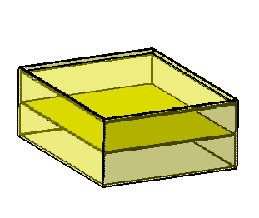
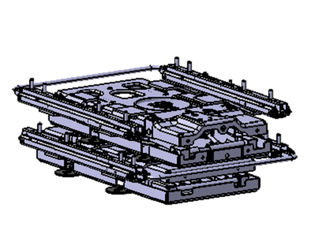
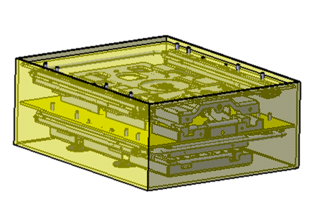
G. 包装物流规划
G.1.4 包装物流规划-底座总成
汽车货箱尺寸：9.6米箱式货车
纸箱尺寸： 纸箱包装（2个）
货车装载数量：150套座椅/每车
运输距离：河北工厂-成都工厂，1900km
零部件图片 | 包装图片 | 内部排列图片 | 包装整体图片 | 图纸
表单编号：GR-61-00-106(A/0) 光华荣昌 纸张：A4（210×297）

